Slide 1
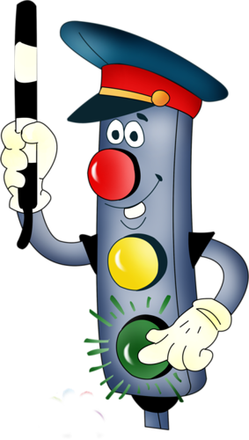

Права, обязанности и ответственность участников дорожного движения
Учебная презентация
Теплоухова Екатерина Вячеславовна
студентка 2 курса специальности
44.02.03 Педагогика дополнительного образования
КГБПОУ «Ачинский педагогический колледж»
Красноярский край, г.Ачинск
2017 год

Slide 2
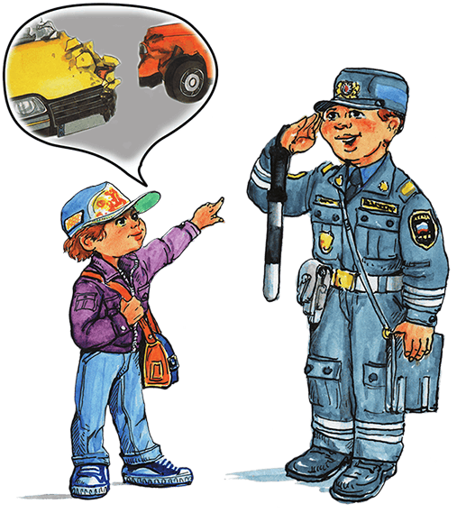

ГИБДД
Государственная инспекция безопасности
Дорожного движения – это государственная
структура, созданная для обеспечения
правопорядка на автодорогах, специальное
подразделение Министерства внутренних дел,
на которое возложены функции регулирования
дорожного движения и контроля за
соблюдением его участниками ПДД.

Slide 3
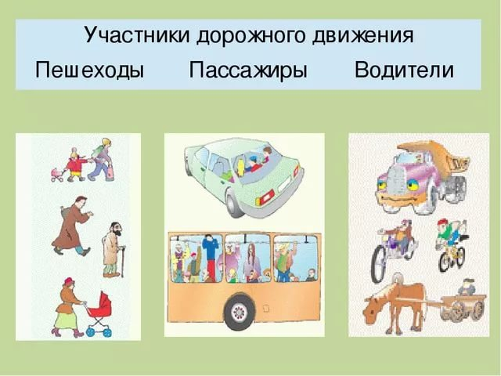
УЧАСТНИКИ
ДОРОЖНОГО ДВИЖЕНИЯ
Пешеходы
Пассажиры
Водители

Slide 4
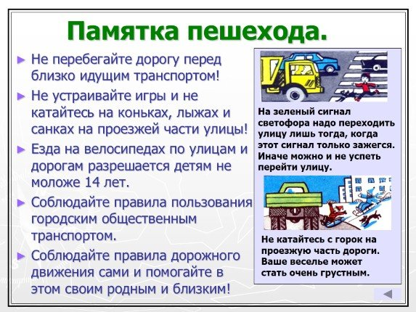
Обязанности и права участников дорожного движения

Slide 5


Slide 6
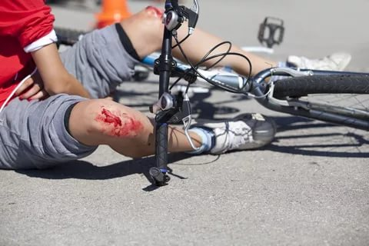
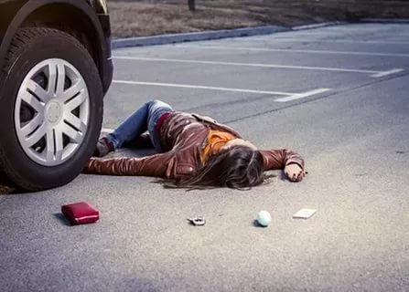
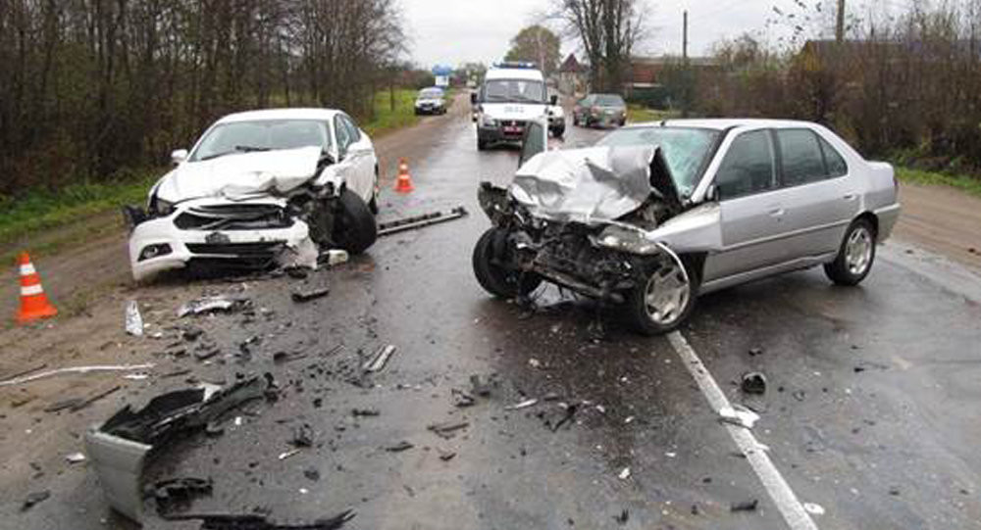
Ответственность
участников дорожного движения

Slide 7





Ответственность участников дорожного движения
Нормативно-правовые акты:
Правила дорожного движения РФ (ПДД РФ)
Кодекс РФ об административных правонарушениях (КоАП РФ)
Гражданский кодекс РФ (ГК РФ)
Уголовный кодекс РФ (УК РФ)
Трудовой кодекс РФ (ТК РФ)

Slide 8
Виды ответственности
участников дорожного движения
Административная
(с 16 лет)
Представляет собой меру государственного принуждения, наступает при совершении правонарушения и наличии вины.
Осуществляется компетентными органами, состоит в применении к нарушителю определенных санкций (штраф, взыскание, выговор)
ОТВЕТСТВЕННОСТЬ
Гражданско- правовая
(с 16 лет)
Наступает за нарушение имущественных и моральных прав и интересов другой стороны.
Заключается в применении к правонарушителю мер государственного воздействия влекущих за собой материально-имущественный характер
(штраф, возмещение убытков)
Ответственность за нарушение Правил дорожного движения и эксплуатации транспорта предусмотрена ст. 264 УК РФ.
Уголовная ответственность наступает только в том случае, если нарушение
Правил дорожного движения или эксплуатация транспорта повлекло по неосторожности причинение ТЯЖКОГО ВРЕДА ЗДОРОВЬЮ ЧЕЛОВЕКА.
Несоблюдение или нарушение уголовной ответственности влечет
за собой высшую меру наказания – ЛИШЕНИЕ СВОБОДЫ
Уголовная
(с 14 лет)
Дисциплинарная
(с 16 лет)
Ответственность водителя возникает в случае, если транспортное средство принадлежит работодателю. Наступает за совершение дисциплинарного проступка, т.е. за неисполнение или ненадлежащее исполнение работником по его вине возложенных на него трудовых обязанностей (ст. 192-194 ТК РФ).
Ответственность водителя возникает в случае, если транспортное средство принадлежит работодателю.
Наступает за ущерб, причиненный имуществу работодателя в результате виновного, противоправного поведения (действия или бездействия)
Регламентируется ст. 238 ТК РФ
Материальная
(с 16 лет)

Slide 9
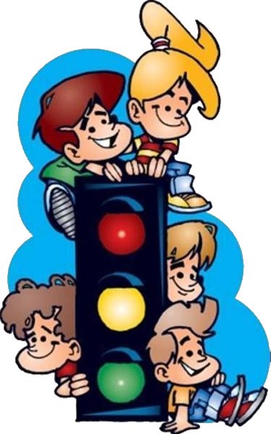

Рефлексия
Ошибок нет
1-2 ошибки
> 3 ошибок

Slide 10
СПАСИБО
ЗА ВНИМАНИЕ!

